Slide 1
Буква М

Slide 2
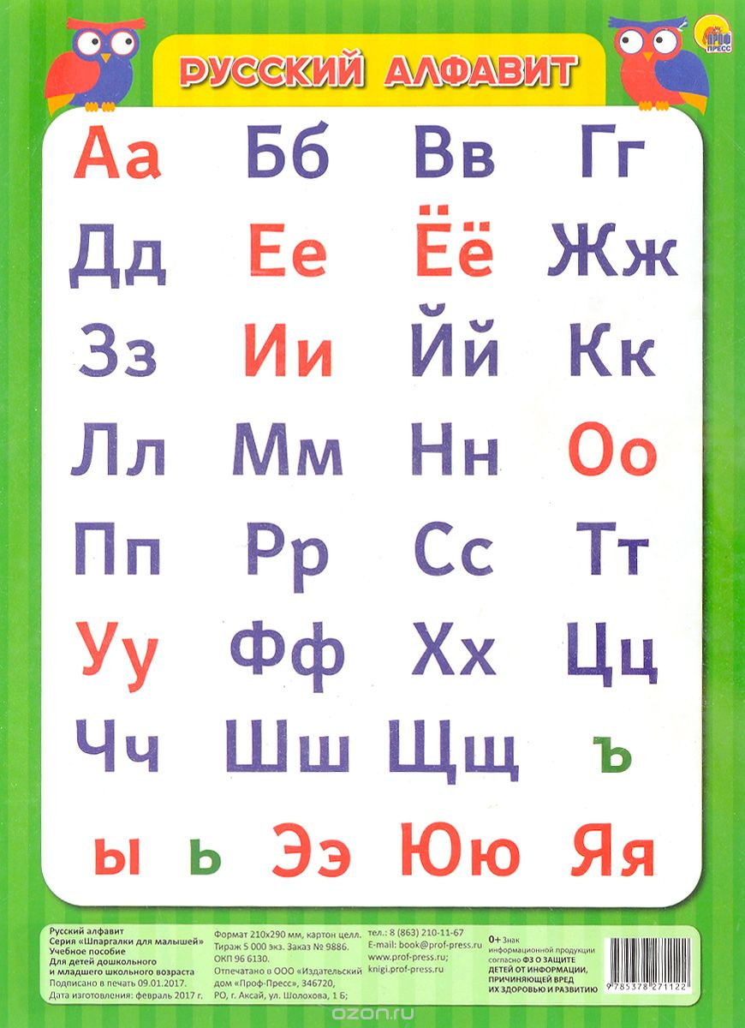

Slide 3
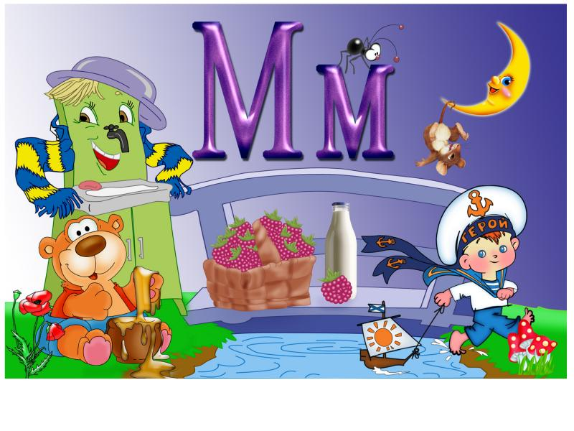

Slide 4
Игра «Скажи наоборот»

Slide 5
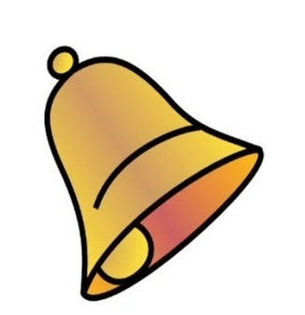
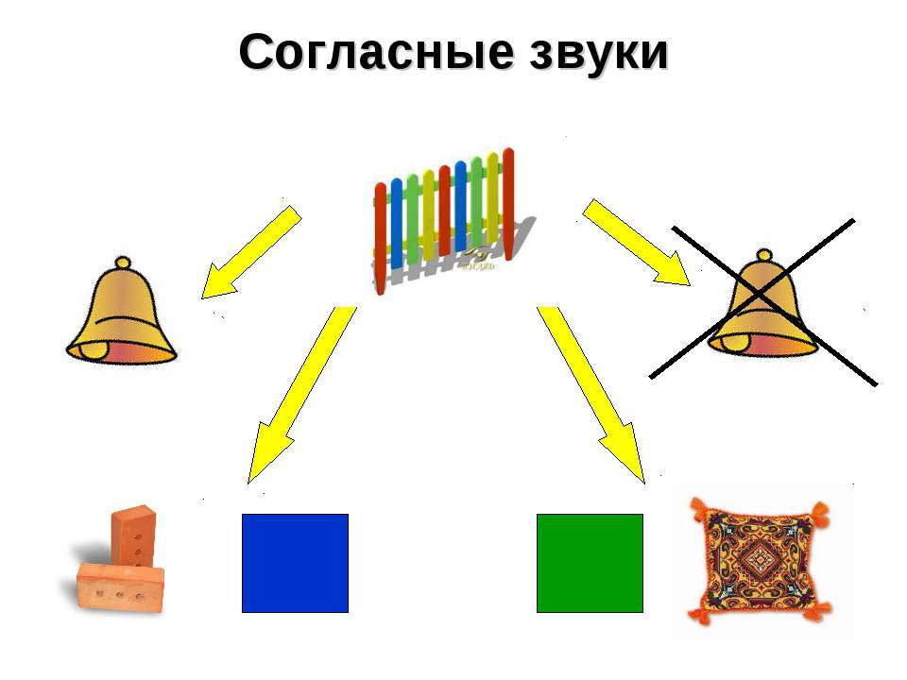
М

Slide 6
М
М

Slide 7
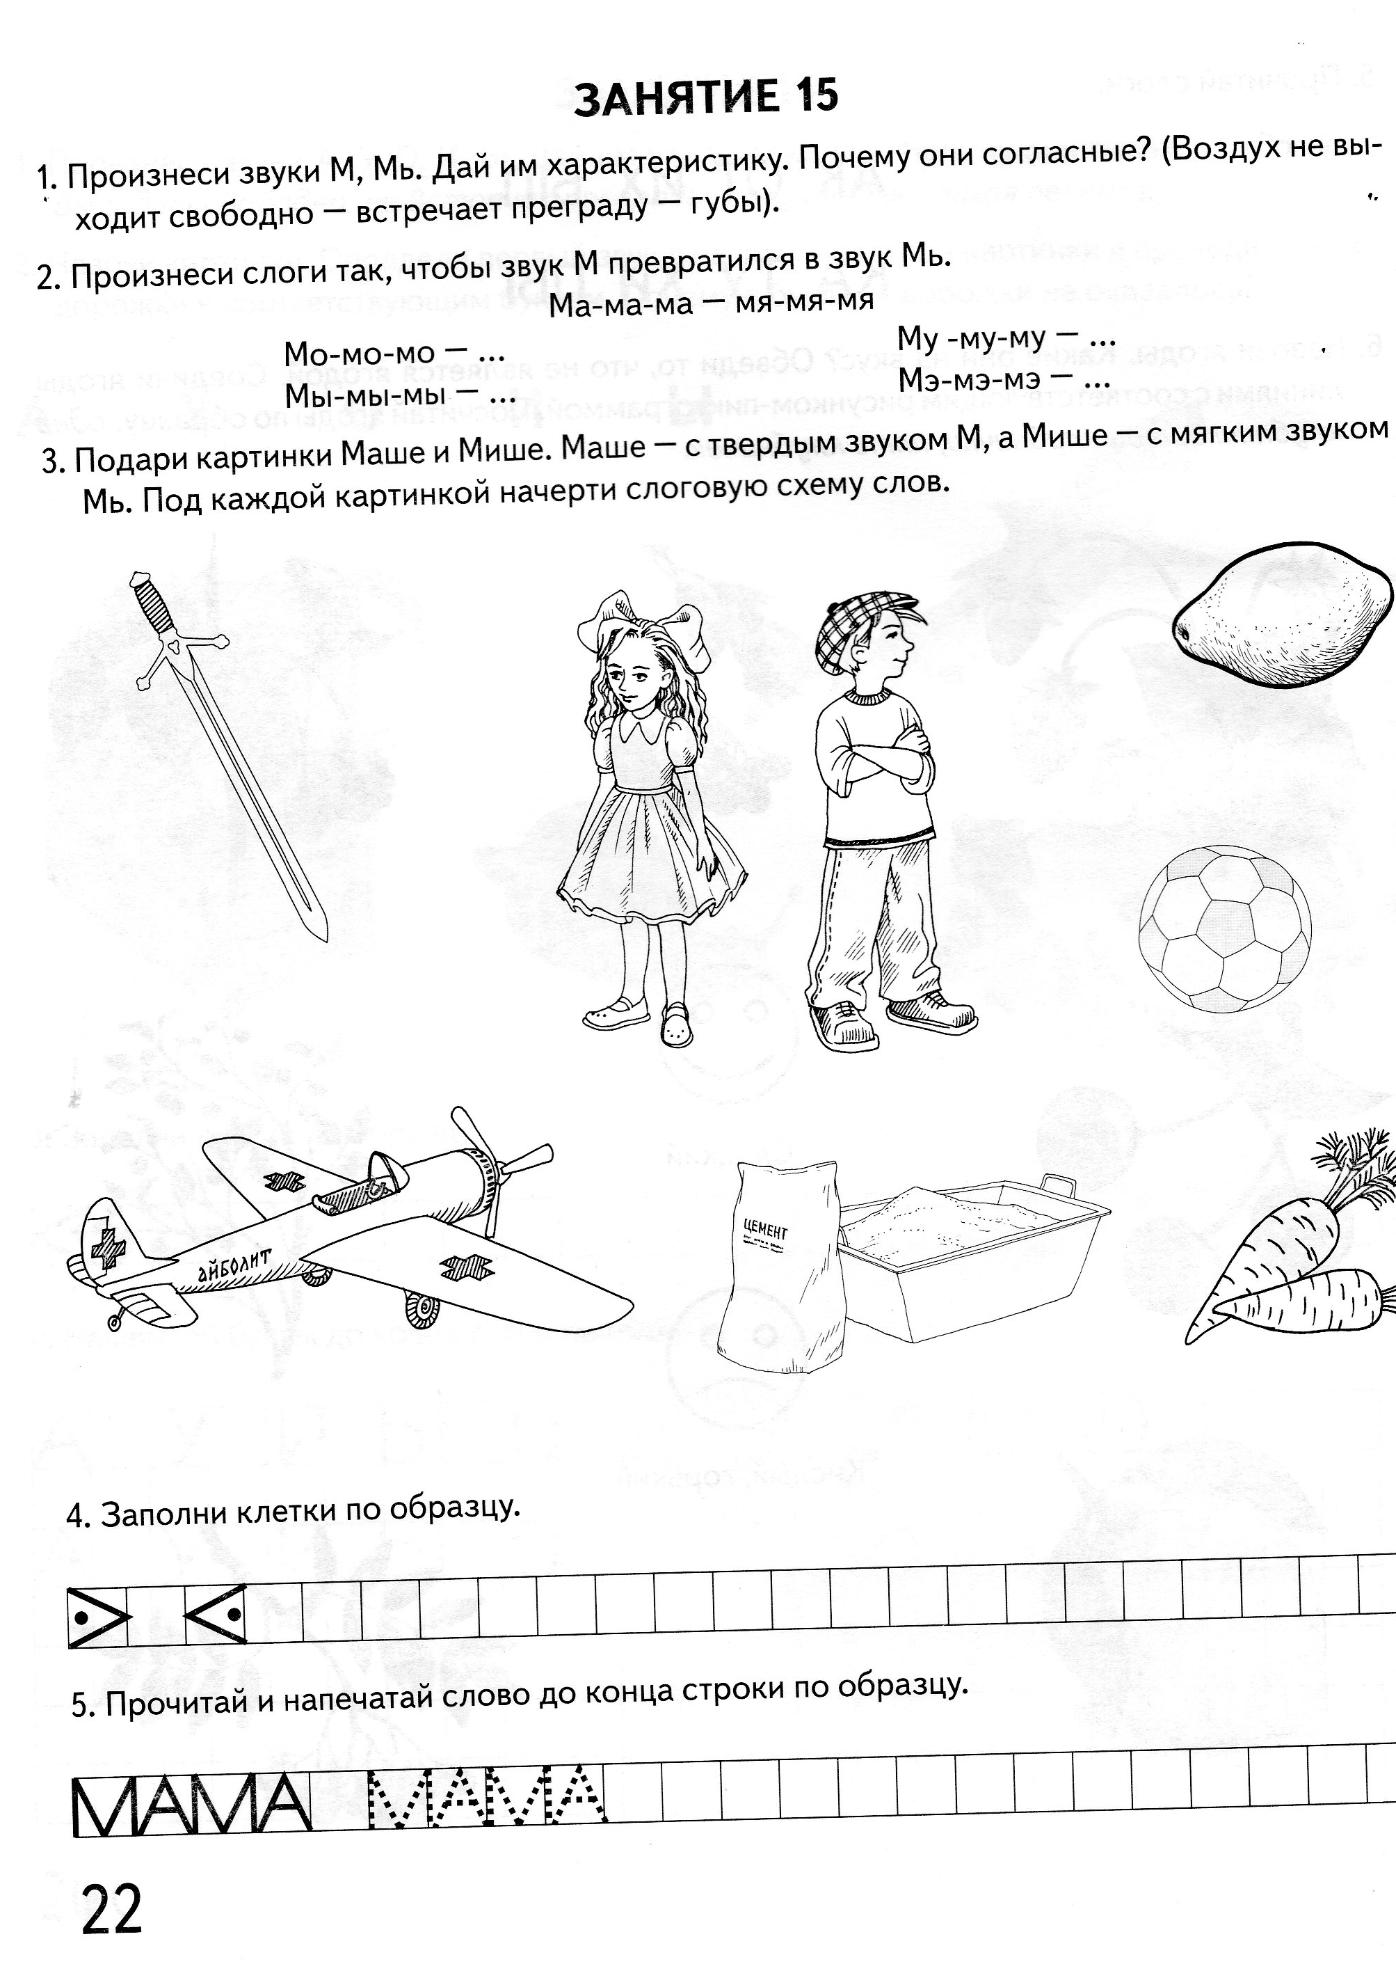

Slide 8
Физкультминутка
Мы походим на носочках,
А потом на пятках.
Мы походим, как ребята,
И как мишка косолапый.

Slide 9
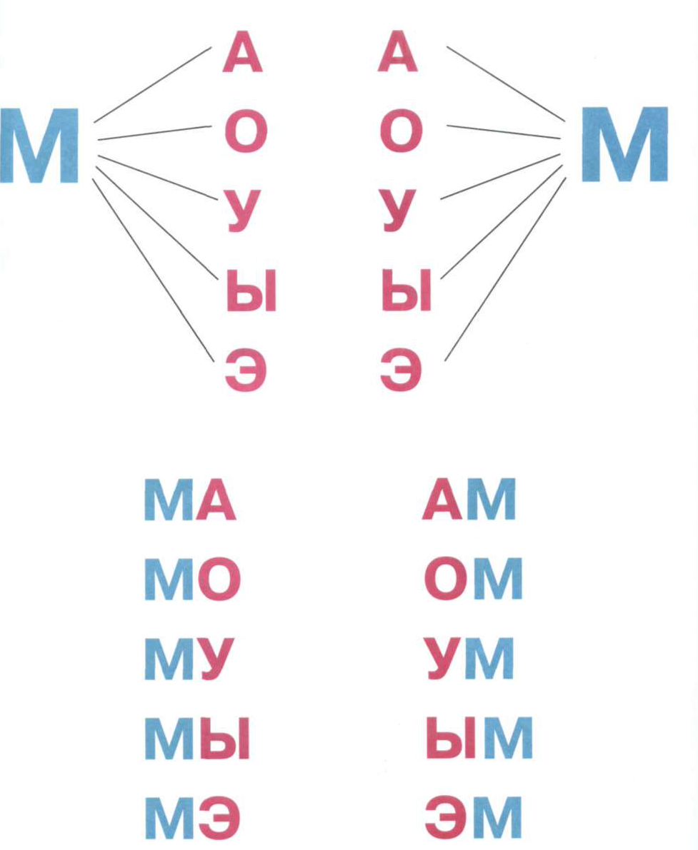

Slide 11
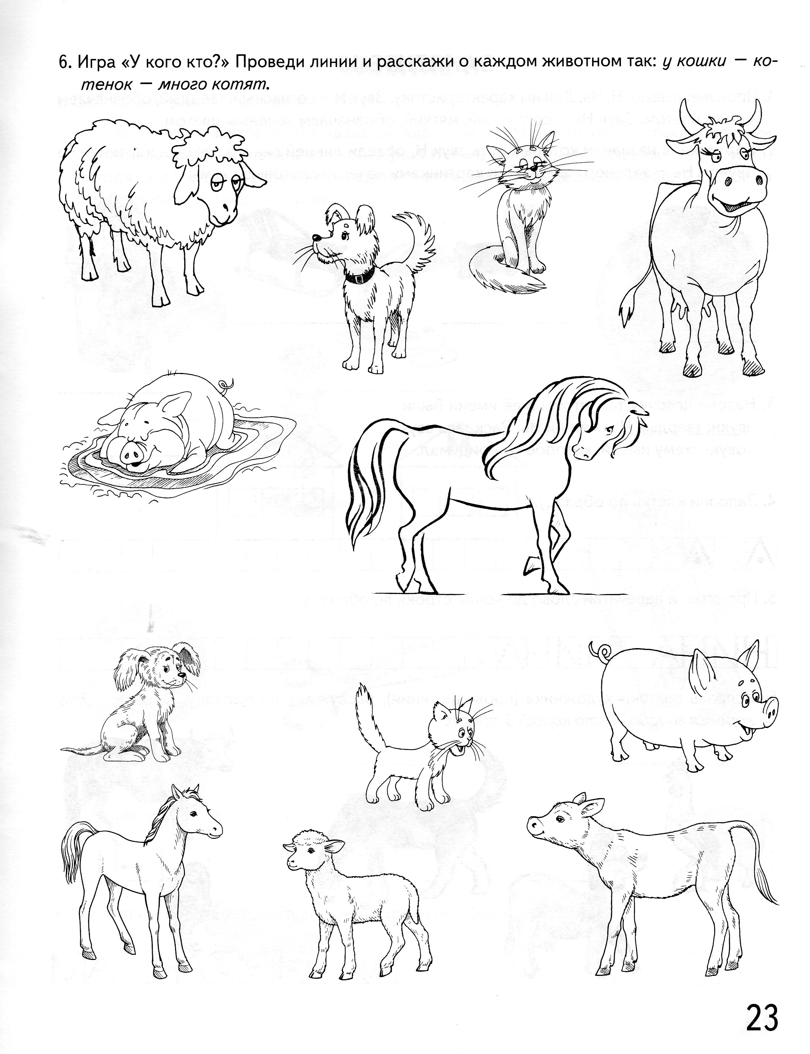

Slide 12
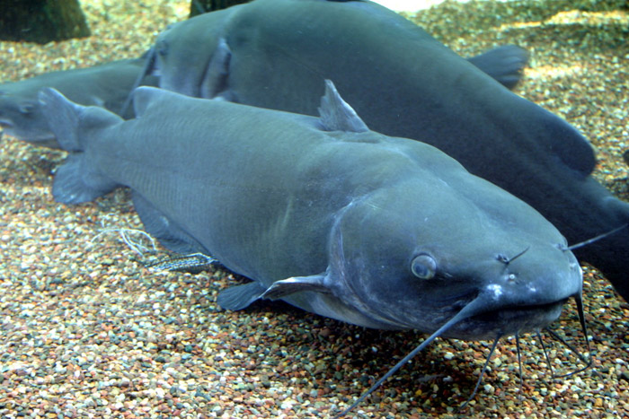
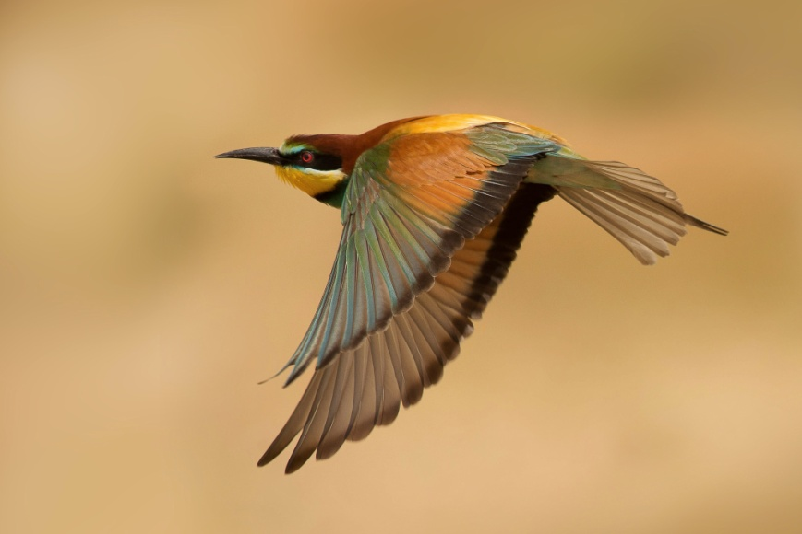
Чистоговорка
Мы, мы, мы – в реке плавают сомы.
Ми, ми, ми – машет птица крыльями.

